Slide 1
Logistic Regression
Chapter #7
동국대학교 컴퓨터공학과 2018120305 고성욱
2018년 04월 18일

Slide 2
CONTENTS
Introduction
Features in Multinomial Logistic Regression
Classification in Multinomial Logistic Regression
Learning Logistic Regression
Regularization
Feature Selection
Choosing a classifier and features
Summary

Slide 3
Introduction
Notes:
이번 장에서는 간단하게 Logistic Regression과 Multinomial Logistic Regression 그리고 이들과 naïve Bayes 방식의 차이점에 대해서 살펴보도록 하겠습니다.

Slide 4


Introduction
Logistic Regression
Belongs to the family of classifiers known as the exponential or log-linear classifiers
Refers a classifier that classifies an observation into one of two classes
Multinomial Logistic Regression (Softmax regression)
Referred to as Maximum entropy modeling, MaxEnt for short
Refers a classifier that classifies into more than two classes
Difference between naïve Bayes and Logistic Regression
Logistic regression is a discriminative classifier.
Naïve Bayes is a generative classifier.
01
02
03
04
05
06
07
08
Naïve Bayes
Logistic Regression
Notes:
Naïve Bayes는 생성적 분류기이기 때문에 Given y에 대해서 입력값 x를 예측하는 likelihood 계산을 통해서 간접적으로 P(y|x)를 계산한다.
Logistic Regression은 차별적 모델이기 때문에 직접적 접근을 사용한다. 때문에 P(y|x)를 그대로 사용하는 것이다.

Slide 5
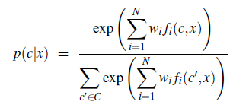
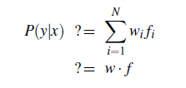


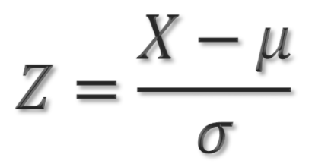
Introduction
Cannot compute P( y | x ) directly from features and weights as follows :
01
02
03
→ Produces values from -∞ to ∞
04
05
06
Two solutions
07
08
→ Wrap around dot product
Use binary-valued features (Indicator function)
Class and observation affects features, thus uses
Notes:
맨 위의 식은 가중치가 실수이기 때문에, 결과값으로 음수 뿐만 아니라 음의 무한대부터 양의 무한대까지의 범위 값이 도출될 수 있습니다.
따라서 0과 1 사이의 확률 값으로 매핑 시켜주는 장치가 있어야합니다.
첫 번째는 지수 함수로 전체 결과값을 감싸는 것입니다.

Slide 6
2. Features in Multinomial
Logistic Regression
Notes:
이번 파트에서는 Multinomial Logistic Regression에서의 feature들에 대해서 살펴보겠습니다.

Slide 7
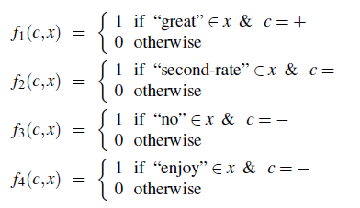
Features in Multinomial Logistic Regression
Assume that we would like to know whether to assign the sentiment class +, -, 0(neutral) to a document.
There are four features, great, second-rate, no and enjoy.
01
02
03
04
Indicator function
05
06
Positive weight
07
Positive weight
08
Positive weight
Negative weight
Notes:
저희가 한 문서에 대해서 긍정, 부정, 중립의 감정 클래스를 assign해야할 지 말아야할지에 대해 궁금한 상황이라고 가정해보겠습니다.
먼저 4개의 featur가 주어지는데, 각 featur는 great, second-rate, no, enjoy입니다.
그럼 각 feature들은 저마다 weight를 가지게 되는데, weight는 실수이므로 양수 혹은 음수를 가질 수 있습니다.
예컨대, great에 대한 weigh는 great가 + 클래스로서 얼마나 적합한지에 대한 강도를 나타내주는 것이라고 이해하시면 되겠습니다.
즉, great은 +와 매우 적합하기 때문에 weight는 긍정이 되는 것입니다.
유사하게 second-rate이나 no는 부정적인 단어에 꽤 적합한 편이기 때문에, 이 또한 양수의 weight를 가지게 됩니다.
반면에, enjoy는 긍정과 관련된 단어이나, 여기서는 부정과 관련된 단어로 표현했으므로 적합하지 않기에 Negative weight을 가지게 됩니다.

Slide 8
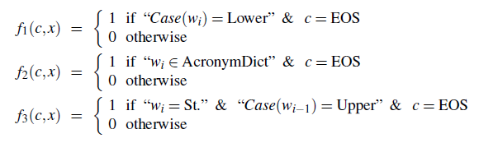
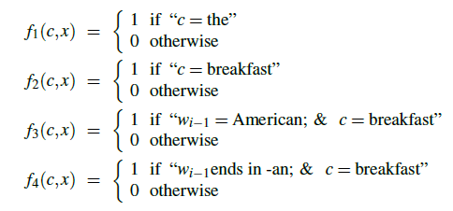
Features in Multinomial Logistic Regression
01
Current word “Prof.”
Perhaps positive weight
02
03
Perhaps negative weight
04
05
Perhaps positive weight
06
Vulcan St.
07
Unigram for the word “the”
08
Unigram for the word “breakfast”
Bigram context word
Bigram context word
Italian, American or Malaysian
Notes:
또한, 단어의 모호성 제거를 위해서, EOS(end of sentence)와 not-EOS라는 클래스들을 고려해볼 수도 있습니다.
그렇게 되면 이와 같은 feature들도 설계할 수 있게 됩니다.
교재에 따르면 앞의 그림에서 f1 featur는 현재 단어가 Lower case인 경우에 EOS에 적합할 강도, 즉 weight는 아마도 양수일 확률이 조금 더 높다고 표현합니다.
또한 현재 단어가 Prof. 이라는 abbreviation vocabulary일 때는 아마도 음수일 확률이 높다고 표현합니다.
끝으로 현재 단어가 St.인데 앞의 단어가 Upper case인 형태라면 이는 EOS가 될 확률이 높다고 표현합니다.
이에 관한 더 자세한 내용은 추후 10장에서 part-of-speech tagging을 설명하며 소개하겠다고 설명해놓았습니다.
더 나아가, 이전 단어들의 feature들을 이용하여 다음 단어를 예측하는 작업도 해낼 수 있습니다. 이는 전통적인 N-gram context문제와 동일합니다.
첫 번째 feature f1은 단어 the에 대해서 unigram한 것이고, feature f2는 breakfas에 대해서 unigram한 것입니다.
세 번째 feature f3는 bigram으로 American 다음에 breakfast가 나오는 것에 대해, 마지막 feature f4는 bigram으로 이전 단어가 –an으로 끝났을 때 다음 단어가 breakfast인 것에 대한 내용입니다.

Slide 9
3. Classification in Multinomial Logistic Regression
Notes:
이번 파트는 Multinomial Logistic Regression으로 분류를 하는 작업에 대해서 살펴보겠습니다.

Slide 10
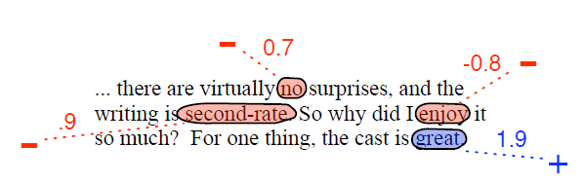
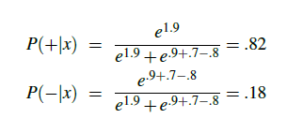
Classification in Multinomial Logistic Regression
Shows an excerpt from a sample movie review below :
01
01
02
02
02
03
03
03
04
04
05
05
06
07
08

Slide 11
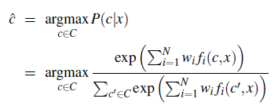
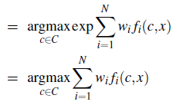
Classification in Multinomial Logistic Regression
Need to choose the class with the maximum probability.
01
01
02
02
02
03
03
03
04
04
05
05
06
07
08
Get rid of denominator
Get rid of exp
Notes:
또한 앞서와 같이 실제 확률을 계산하는 것 대신에 최대 확률을 가진 class를 뽑아내야하는 경우도 있습니다.
위와 같은 방식은 실제 확률을 계산하는 대신에 Best Class를 뽑아내는 역할을 합니다.
따라서 단순히 최대 확률이 되는 class를 선택하는 문제에서는 이와 같은 수식을 활용할 수 있습니다.

Slide 12
4. Learning Logistic Regression
Notes:
이번 파트에서는 Logistic Regression을 학습하는 방법에 대해서 소개해드리겠습니다.

Slide 13


Learning Logistic Regression
Learning
The process which updates weights
Logistic Regression Learning
Logistic Regression is trained with conditional maximum likelihood estimation.
Conditional Maximum Likelihood Estimation
Chooses the parameters w that maximize the (log) probability of the y labels in the training data given the observation x.
01
02
03
04
04
05
06
07
08
Individual training observation optimal weights
Entire set of training observation optimal weights

Slide 14
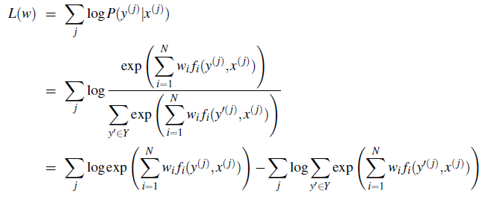


Learning Logistic Regression
01
02
03
04
04
05
06
07
Differentiate L(w) by w
08
Notes:
따라서 저희가 최대화하려는 목적함수 L(w)는 위와 같이 나타낼 수 있습니다.
결국에는 실제 값과 예측 값의 차이 합이 도출되게 되고, 이는 추후에 gradient descent 방식을 통해서 오차를 최소화하는 극값을 찾아가게 될 것입니다.
이를 최소화하는 극값에서의 w가 결국 주어진 x에 대한 y label의 log 확률을 최대화하는 w라고 할 수 있겠습니다.
여기까지가 conditional maximum likelihood estimation에 대한 설명입니다.

Slide 15
5. Regularization

Slide 16


Regularization
Overfitting problem
The weights for features will attempt to fit details of the training set too perfectly.
It is modeling noisy factors that just accidentally correlate with the class.
01
02
03
04
05
05
06
Solution : Regularization
07
08
Add regularization term
Penalize large weights
Notes:
성범죄가 발생한 지역에 따른 위험 요소별 가중치와 위험도를 계산하여 사용자의 위치와 연령대에 맞는 범죄 발생 지도를 구현하였다.
서울과 서울인근 지역을 대상으로 10대와 50대의 연령대에 맞춰진 성범죄 위험 지도를 시각화 하였다. 그림 3은 10대 맞춤 성범죄 위험 지도의 결과이며, 그림 4는 50대 맞춤 성범죄 위험 지도의 결과이다. 각 연령대에 해당되는 성범죄 유형, 발생 위치, 건수는 다르기 때문에 연령대에 따라 성범죄 위험 지도가 다르게 보이는 것으로 확인할 수 있다.

Slide 17




Regularization
L2 Regularization = ridge regression
01
02
03
04
05
05
L2 norm = Euclidean distance
06
07
L1 Regularization = the lasso = lasso regression
08
L1 norm = Manhattan distance
Notes:
성범죄가 발생한 지역에 따른 위험 요소별 가중치와 위험도를 계산하여 사용자의 위치와 연령대에 맞는 범죄 발생 지도를 구현하였다.
서울과 서울인근 지역을 대상으로 10대와 50대의 연령대에 맞춰진 성범죄 위험 지도를 시각화 하였다. 그림 3은 10대 맞춤 성범죄 위험 지도의 결과이며, 그림 4는 50대 맞춤 성범죄 위험 지도의 결과이다. 각 연령대에 해당되는 성범죄 유형, 발생 위치, 건수는 다르기 때문에 연령대에 따라 성범죄 위험 지도가 다르게 보이는 것으로 확인할 수 있다.

Slide 18



Regularization
Gaussian(normal) distribution
01
02
03
04
05
05
06
07
08
((standard normal distribution)
Notes:
위의 수식은 가우시안 분포의 equatio인데, 이를 w에 대해서 정리한 것입니다.
이 regularization term을 bayesian의 관점에서 w에 대해 정리할 수 있습니다.
그렇게 되면 기존의 가우시안 식에서 x를 w로 치환한 이와 같은 식이 도출됩니다.
가중치에 대해 정리한 가우시안 분포를 각 weigh에 대해서 곱하고 이를 log space에서 표준정규화하게 되면 앞서의 L2 regularization과 같은 수식이 유도되는 것을 확인할 수 있습니다.

Slide 19
6. Feature Selection

Slide 20
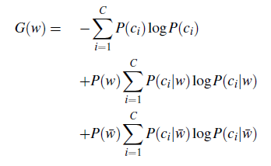
Feature Selection
Many classifiers uses feature selection instead of regularization.
Feature selection
Used to choose the important features to keep and remove the rest.
Features are ranked by how informative they are about the classification decision.
Information gain
Tells us how many bits of information the presence of the word gives us for guessing the class.
01
02
03
04
05
05
06
07
08
G(w) = entropy(parent) – [average entropy(children)
Information theory entropy
Notes:
즉 Information gain은 주어진 feature vector들의 attribute이 얼마나 중요한지를 말해주는 것입니다.
Information gain은 값이 클수록 정보 이득이 큰 것이고, 변별력이 좋다는 것을 의미합니다.
수식은 아래와 같습니다.
수식의 – term을 보시면 이는 entropy 식과 같은 것을 보실 수 있습니다.

Slide 21
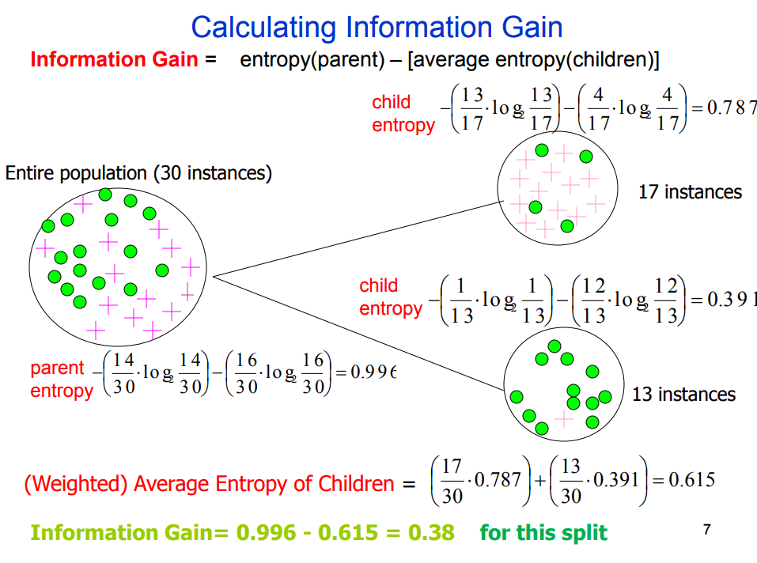
Feature Selection
01
02
03
04
05
05
06
07
08
Notes:
즉 Information gain은 주어진 feature vector들의 attribute이 얼마나 중요한지를 말해주는 것입니다.
수식은 아래와 같습니다.
수식의 – term을 보시면 이는 entropy 식과 같은 것을 보실 수 있습니다.

Slide 22
7. Choosing a classifier and features

Slide 23
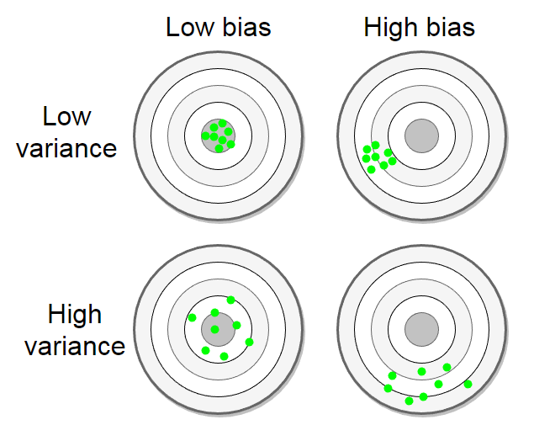
Choosing a classifier and features
Naïve Bayes vs Logistic Regression
Logistic regression is much more robust to correlated features.
Logistic regression will assign a more accurate probability than naïve Bayes.
Naïve Bayes works extremely well on small datasets.
Logistic regression work better on larger documents or datasets.
Bias-variance tradeoff
Classifier choice is influenced by the bias-variance tradeoff.
Bias
Indicates how accurate it is at modeling different training sets.
Variance
How much its decisions are affected by small changes in training sets.
01
02
03
04
05
05
06
07
08
Notes:
일반적으로 낮은 bias를 가진 모델은 학습데이터를 모델링하는데 있어 매우 정확합니다.
이 모델은 학습하는 데이터를 fitting하는데 있어서는 정확한 경향이 있지만, 꽤 상이한 테스트 셋에 대해서는 잘 일반화하지 못합니다.
또, 낮은 분산을 가진 모델의 경우에는 다소 상이한 학습 데이터일지라도 같은 데이터로 분류하는 경향이 있습니다.
즉, 낮은 분산을 가진 모델은 일반화는 잘하나 충분한 정확도를 보일 수 없을 수도 있습니다.
이처럼 어떤 모델은 항상 bias와 variance 사이에서 trade off하는 경향이 있습니다.
더 많은 feature들을 추가하는 것은 학습 데이터를 잘 모델링하여 더 정확한 예측을 가능하게 함으로써 편향을 줄일 수 있지만, 오버피팅 때문에 variance를 증가시키게 됩니다.
Regularization과 feature selectio은 overfitting하려는 featur들을 제거하거나 downweighting함으로써 분류기의 variance를 줄이게 됩니다.

Slide 24
8. Summary

Slide 25
Summary
Multinomial logistic regression models for classification
Multinomial logistic regression is called MaxEnt or Maximum Entropy classifier.
It is discriminative model.
It assigns a class to an observation by computing a probability from an exponential function of a weighted set of features of the observation.
Regularization
It is important in MaxEnt models for avoiding overfitting.
Feature selection
It can be helpful in removing useless features to speed up training.
It is important in unregularized models for avoiding overfitting.
01
02
03
04
05
05
06
07
08

Slide 26
References
[1] Speech Language Processing pdf by Daniel Jurafsky
[2]https://stats.stackexchange.com/questions/66796/maximum-entropy-and-multinomial-logistic-function
[3] http://ufldl.stanford.edu/tutorial/supervised/SoftmaxRegression/
[4]https://ko.wikipedia.org/wiki/%ED%8E%B8%ED%96%A5-%EB%B6%84%EC%82%B0_%ED%8A%B8%EB%A0%88%EC%9D%B4%EB%93%9C%EC%98%A4%ED%94%84
[5] https://en.wikipedia.org/wiki/Entropy_(information_theory)
[6] https://homes.cs.washington.edu/~shapiro/EE596/notes/InfoGain.pdf
[7] http://norman3.github.io/prml/docs/chapter02/3_1.html

Slide 27
Thank you

